Slide 1
A n a y a s a
9. Hafta: 1982 A N A Y A S A S I - 1

Slide 2
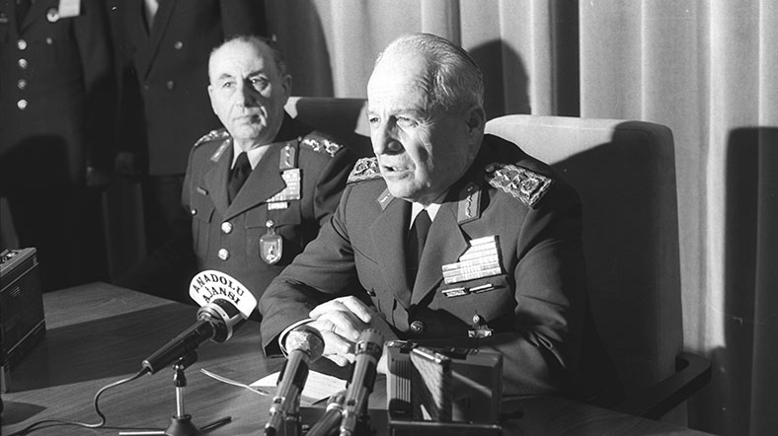
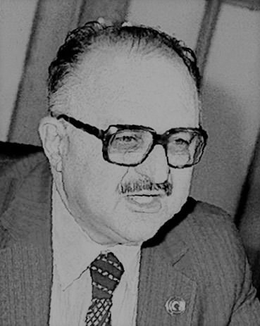
Kişiler
Org. Kenan Evren, Prof. Dr. Orhan Aldıkaçtı

Slide 3
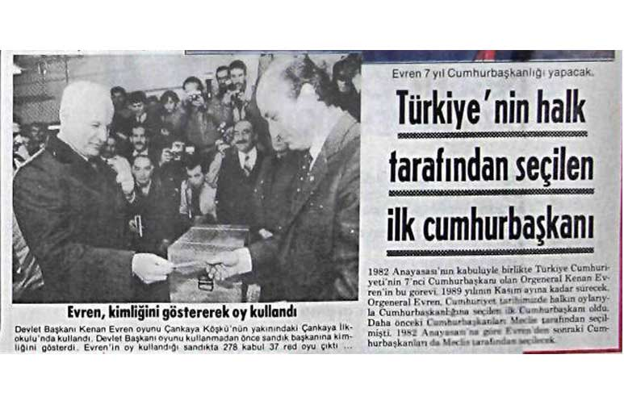
Temel Bilgiler
1982 Anayasası, 7 Kasımda yapılan referandumla kabul edildi. Yüzde 91,37 oyla kabul edildi.

Slide 4
Dönemler
- 12 Eylül 1980 darbe-23 Ekim 1981 Danışma Meclisi toplantısı
- 23 Ekim 1981-7 Kasım 1982 referandum
- 7 Kasım 1982-6 Aralık 1983 TBMM Başkanlık Divanı

Slide 5
Milli Güvenlik Konseyi
http://www.trtarsiv.com/izle/108043/13-eylul-1980-milli-guvenlik-konseyi-yemin-toreni-kenan-evren

Slide 6
Süreç
- 25 Eylül 1980 MGK İçtüzüğü
Yasama yetkisi ve yürütmenin denetlenmesi MGK’ya geçiyor.
-27 Ekim 1980 Anayasa Düzeni Hakkında Kanun
TBMM yetkileri MGK’ya, Cumhurbaşkanı yetkileri MGK Başkanına geçiyor.
MGK’nın 1961 Anayasasına aykırı olan bildiri, karar ve yasalarının ‘anayasa değişikliği’ sayılacağı belirtiliyor. (6. md.)

Slide 7
Süreç
- 29 Haziran 1981 Kurucu Meclis’e ilişkin yasa
(Kurucu Meclis Ekim 1981’de çalışmaya başlıyor)
Kurucu Meclis iki dallı: MGK ve Danışma Meclisi
Danışma Meclisi: 120 üye valilerin belirleyip gönderecekleri üç misli arasından, 40 üye de doğrudan MGK tarafından belirleniyor. Adaylarda hiçbir siyasi partiye üye olmama koşulu aranıyor.
İlk toplantı: 23 Ekim 1981:
http://www.trtarsiv.com/izle/85063/kenan-evren-in-danisma-meclisi-konusmasi

Slide 8
Süreç
- 23 Kasım 1981: Prof. Dr. Orhan Aldıkaçtı başkanlığındaki Danışma Meclisi Anayasa Komisyonu çalışmalarında başladı. Komisyon çalışmalarını 30 Temmuz 1982’de tamamladı.
(Kurucu Meclis Ekim 1981’de çalışmaya başlıyor)
Kurucu Meclis iki dallı: MGK ve Danışma Meclisi
Danışma Meclisi: 120 üye valilerin belirleyip gönderecekleri üç misli arasından, 40 üye de doğrudan MGK tarafından belirleniyor. Adaylarda hiçbir siyasi partiye üye olmama koşulu aranıyor.
İlk toplantı: 23 Ekim 1981:
http://www.trtarsiv.com/izle/85063/kenan-evren-in-danisma-meclisi-konusmasi
Komisyon çalışmalarının tamamlanması: 30 Temmuz 1982
Tasarının Danışma Meclisinde kabul edilmesi: 23 Eylül 1982.
Tasarının Resmi Gazete’de yayımlanması: 20 Ekim 1982.

Slide 9
Süreç
- 7 Kasım 1983: Anayasa referandumu
http://www.trtarsiv.com/izle/85060/1982-anayasa-oylamasi
- 6 Kasım 1983 milletvekili genel seçimleri
http://www.trtarsiv.com/izle/77312/1983-yili-milletvekili-genel-secimleri

Slide 10
Y A P I
- Başlangıç
- Birinci Kısım: Genel Esaslar
- İkinci Kısım: Temel Haklar ve Ödevler (52 madde)
Birinci Bölüm: Genel Hükümler
İkinci Bölüm: Kişinin Hak ve Ödevleri
Üçüncü Bölüm: Sosyal ve İktisadi Haklar ve Ödevler
Dördüncü Bölüm: Siyasi Haklar ve Ödevler
Üçüncü Kısım: Cumhuriyetin Temel Organları
Dördüncü Kısım: Mali ve Ekonomik Hükümler
Beşinci Kısım: Çeşitli Hükümler
Altıncı Kısım: Geçici Hükümler
Yedinci Kısım: Son Hükümler

Slide 11
D E Ğ İ Ş T İ R M E
Üye tam sayısının 1/3’ünün yazılı teklifi
Öneri anayasanın ilk üç maddesini değiştiren ya da yürürlükten kaldıran hükümler taşıyamaz
Değişiklik teklifleri, TBMM’de yasalar gibi görüşülür, ancak genel kurulda iki kez görülmeleri zorunludur.
TBMM üye tam sayısının en az 2/3 tarafından kabul edilen değişiklik, cumhurbaşkanı tarafından geri gönderilmez ya da referanduma sunulmazsa, yayımlanarak yürürlüğe girer.
TBMM üye tam sayısının en az 2/3çoğunluğuna ulaşamayan ama 3/5 çoğunluğu ile kabul edilen değişiklik, cumhurbaşkanı tarafından geri gönderilmezse zorunlu olarak referanduma sunulur.
Referandumda hangi hükümlerin birlikte hangi hükümlerin ayrı ayrı oylanacağı TBMM tarafından kararlaştırılır
Referandumda geçerli oyların yarısından çoğunu alan değişiklik kabul edilmiş olur.

Slide 12
Y E N İ L İ K L E R
- Devlet Denetleme Kurulu
- Yükseköğretim Kurulu
- 2007 referandumuyla cumhurbaşkanının halk tarafından seçilmesi

Slide 13
Y E N İ L İ K L E R
Askeri yargı
Yüksek Hakimler Kurulu
Anayasa Mahkemesi
Devlet Güvenlik Mahkemeleri
- Parlamento dışından bakan alma imkanı
- Milli Güvenlik Kurulu
-İdarenin işlemine karşı dava yolu (m. 114)

Slide 14
D E Ğ İŞ İ K L İK L E R
- 17 Mayıs 1987, - 8 Temmuz 1993, - 23 Temmuz 1995, - 18 Haziran 1999, - 13 Ağustos 1999
- 3 Ekim 2001, - 21 Kasım 2001, - 26 Aralık 2002, - 7 Mayıs 2004, - 21 Haziran 2005
- 29 Ekim 2005, - 13 Ekim 2006, - 10 Mayıs 2007, - 31 Mayıs 2007
- 16 Ekim 2007, - 9 Şubat 2008, - 12 Eylül 2010, -16 Nisan 2017
Toplam 18 kez değiştirildi

Slide 15
http://anayasadegisikligi.barobirlik.org.tr/Anayasa_Degisikligi.aspx
http://www.trtarsiv.com/izle/101439/kenan-evren-in-darbe-konusmasi

